Slide 1
B3 （R31022SP01）版本 测试报告
拟定：白明辉
审核：姚安琦
批准：姚安琦
日期：2021.12.10
内参

Slide 2
01
版本介绍
02
测试策略
03
配套兼容性
04
版本评价与重点影响问题
05
测试结论

Slide 3
版本介绍
版本用途：
  本版本是TR5版本，用于设备生产
版本信息：
产品型号： | IPC5XXX
版本号： | 内部版本号：IPC-V500R002B09D022SP01
程序包名及文件大小： | 测试软件包名及文件大小：IPC5X_4X_B32_F04A00_00000058-R31022SP01.bin 49835KB
MD5值： | 341c2842e0302d6d4b377d9a10abb897 IPC5X_4X_B32_F04A00_00000058-R31022SP01.build202112081937
验证配套版本：

Slide 4
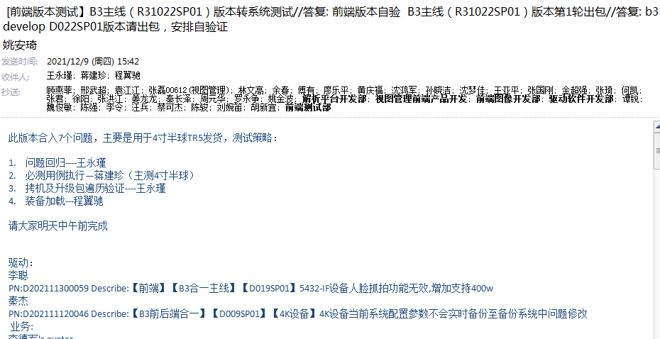
测试策略
测试投入
测试版本 | 测试起始结束时间 | 测试投入人天 | 测试人员
R31022SP01 | 2021.12.09-2021.12.10 | 2 | 王永瑾/蒋建珍
总体策略

Slide 5
配套兼容性
配套兼容性
产品与平台及搜索工具配套测试
产品线 | 对外版本信息 | 内部版本信息
ES3016-VMS | E01003SP12 | E01003SP12
NVR2016 | A02001SP08 | A02001SP08
EC200系 | E02002SP02 | E02002SP02
M2 NVR | 3.2.3.99914 | 3.2.3.99914
M1 NVR | DVRS_V9.11.0.20180626 | DVRS_V9.11.0.20180626
搜索工具 | BTC-1.0.0（R）/BTC-1.1.0（R） | BTC-1.0.0（R）/BTC-1.1.0（R）

Slide 6
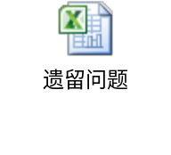
遗留问题
版本遗留问题：
版本 | 致命 | 严重 | 一般 | 提示 | 问题总数 | 系数 | Di
软件 |  | 3 | 15 | 11 | 29 | 0.15 | 4.425

Slide 7
版本评价与重点影响问题
和本版本目标用途相关的重要遗留问题如下：
D202103240170 【前端】【D002SP03】】【稳定性拷机】】B3 400W定焦筒安装人脸抓拍算法稳定性运行拷机，运行3天左右设备生成live的core 严重
D202012300194 【前端】【B3_400W筒机】【D001SP04】【解析】400w设备因为缓存不足导致多目标场景下漏抓，实测多目标地铁口人脸抓拍率仅为49.21%，误抓0，多抓0. 严重

Slide 8
测试结论
版本质量满足版本的目标用途

Slide 9
重庆紫光华山智安科技有限公司
www.unisinsight.com

